Slide 1

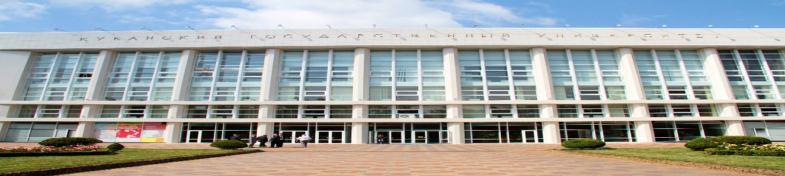
Функции и протоколы сетевого уровня: IPv4, ARP
Курс «Компьютерные сети»
Приходько Татьяна Александровна
к.т.н. доцент кафедры вычислительных технологий

Slide 2
Особенности межсетевого взаимодействия

Slide 3
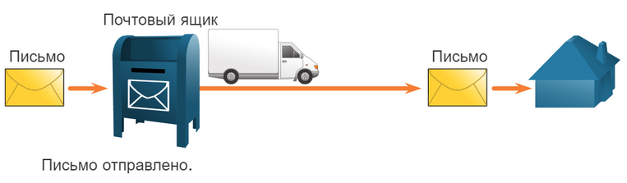
IP: Internet Protocol
IP
Характеристики доставки
Протокол IP относится к протоколам без установления соединений, он поддерживает обработку каждого IP-пакета как независимой единицы обмена, не связанной с другими пакетами. В протоколе IP нет механизмов, обычно применяемых для обеспечения достоверности конечных данных. Если во время продвижения пакета происходит какая-либо ошибка, то протокол IP по своей инициативе ничего не предпринимает для исправления этой ошибки. Например, если на промежуточном марш­рутизаторе пакет был отброшен из-за ошибки по контрольной сумме, то модуль IP не пытается заново послать потерянный пакет. Другими словами, протокол IP реализует политику доставки «по возможности» (с максимальными усилиями).
Notes:
Lestion №1 "Introduction to Computer Networks"

Slide 4
IP: Internet Protocol
IP
Доставка пакетов получателю (end-to-end)
Характеристики доставки
Ненадежная, пакет удаляется роутером
  если в заголовке пакета ошибка
  если роутер перегружен
  если истекло время жизни пакета
Неупорядоченная (пакеты могут доставляться не в порядке передачи)
Возможно назначение пакетам приоритета для обеспечения требуемого качества обслуживания (QoS) приложений
Имеется опциональный сервис (принудительная маршрутизация и т.д.)
Notes:
Lestion №1 "Introduction to Computer Networks"

Slide 5
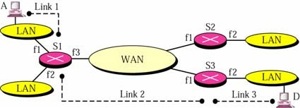
1. Принципы взаимодействия сетей
Особенности межсетевого взаимодействия
Проблема передачи данных между сетями:
Физический и канальный уровни отвечают за доставку данных в пределах одной сети от одного узла к следующему (возможно транзитному), но не к др. сетям
Для передачи данных между сетями (от источника получателю) необходимы протоколы межсетевого взаимодействия, обеспечивающие соединение различных сетей.
Если источник (хост) А передает пакет данных получателю (хосту) D, то пакет сначала должен быть принят роутером S1, затем переправиться к роутеру S2 и только после этого достичь получателя D.
Пакет проходит через три звена, на каждом из которых в отдельности задействуются протоколы физического и канального уровней.
Звено 1
Звено 2
Звено 3
Рис. 1.1. Звенья межсетевого взаимодействия
Notes:
Lestion №1 "Introduction to Computer Networks"

Slide 6
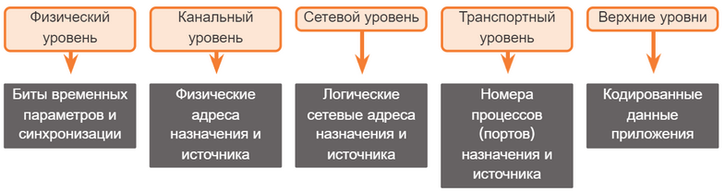
1. Принципы взаимодействия сетей
Проблема передачи данных между сетями:
Особенности межсетевого взаимодействия
Сетевой и канальный уровни отвечают за доставку данных с устройства источника на устройство назначения. Протоколы на обоих уровнях содержат адреса источника и места назначения, но эти адреса служат разным целям.
Адрес источника и места назначения сетевого уровня необходим для доставки IP-пакета от источника к месту назначения в той же или в удаленной сети.
Адрес источника и места назначения канального уровня необходим для доставки кадра канала данных от одной сетевой интерфейсной платы (NIC) к другой сетевой интерфейсной плате в той же сети.
Адресация на разных уровнях OSI
Notes:
Lestion №1 "Introduction to Computer Networks"

Slide 7
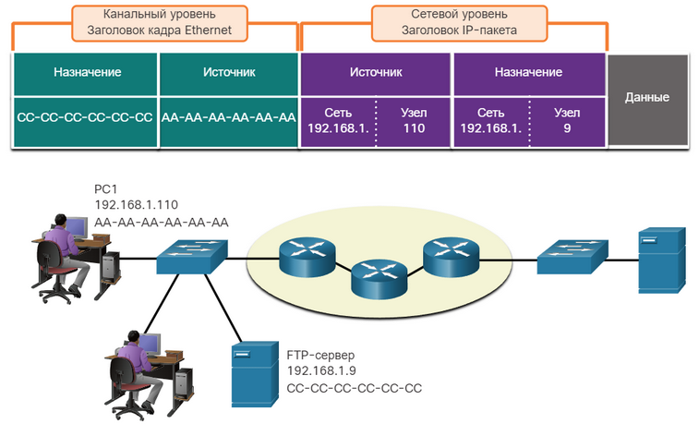
1. Принципы взаимодействия сетей
Особенности межсетевого взаимодействия
Механизм передачи данных:
Если отправитель и получатель IP-пакета находятся в одной и той же сети, кадр канала данных отправляется напрямую принимающему устройству. В сети Ethernet адреса каналов передачи данных известны как адреса управления доступом к среде (MAC) Ethernet, как показано на рис.
Notes:
Lestion №1 "Introduction to Computer Networks"

Slide 8
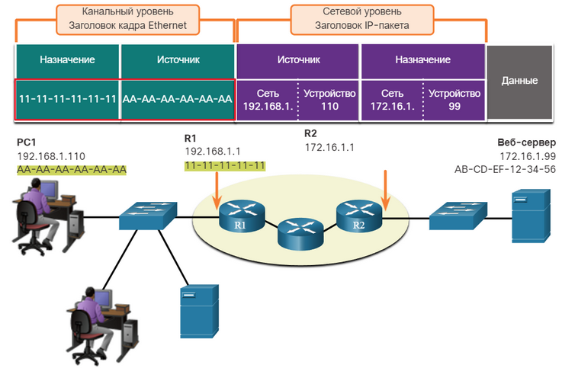
1. Принципы взаимодействия сетей
Особенности межсетевого взаимодействия
Механизм передачи данных:
Если отправитель и получатель IP-пакета находятся в разных сетях, кадр канала данных Ethernet не может быть отправлен напрямую к узлу назначения, поскольку он недоступен в сети отправителя. Кадр Ethernet нужно выслать на другое устройство: маршрутизатор или шлюз по умолчанию.
В нашем примере шлюз по умолчанию — R1. R1 имеет адрес канала данных Ethernet в той же сети, что и PC1. Это позволяет PC1 получить доступ к маршрутизатору напрямую. как показано на рис.
Notes:
Lestion №1 "Introduction to Computer Networks"

Slide 9
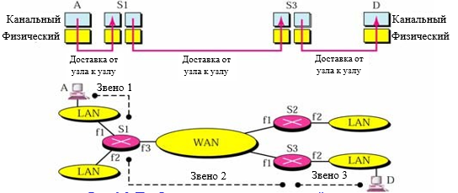
1. Принципы взаимодействия сетей
Особенности межсетевого взаимодействия
Проблема передачи данных между сетями:
При поступлении пакета в порт f1 роутер S1 должен знать, на какой порт необходимо перебросить этот пакет?
Физический и канальный уровни не дают ответа на этот вопрос, т.к. физический уровень обрабатывает биты, а кадры канального не переносят информацию о маршрутизации, кадр содержит MAC-адрес станции А и MAC-адрес роутера S1.
Для LAN или WAN доставка кадра означает его перенос в пределах одного звена.
Рис. 1.2. Проблема межсетевого взаимодействия
Notes:
Lestion №1 "Introduction to Computer Networks"

Slide 10
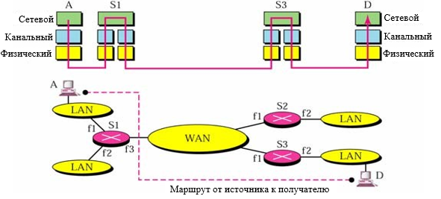
1. Принципы взаимодействия сетей
Необходимость сетевого уровня
Межсетевое взаимодействие на сетевом уровне:
Для решения проблемы доставки данных через несколько звеньев используются протоколы сетевого уровня
Сетевой уровень отвечает за доставку пакетов между источником и получателем
(между хостами) и выполняет маршрутизацию пакетов через роутеры.
Рис. 1.3. Межсетевое взаимодействие на сетевом уровне
Notes:
Lestion №1 "Introduction to Computer Networks"

Slide 11
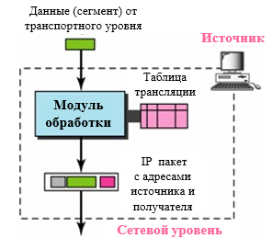
1. Принципы взаимодействия сетей
Необходимость сетевого уровня
Сетевой уровень источника:
Сетевой уровень на источнике отвечает за формирование пакета, содержащего два универсальных адреса: адрес получателя и адрес источника
Сетевой уровень источника получает данные от транспортного уровня, дополняет их адресами источника, обрабатывает пакет, определяет адрес получателя и вставляет в заголовок, проверяет размер пакета.
Если размер пакета больше максимального размера поля данных кадра, то модуль фрагментации разделяет пакет на пакеты меньшего размера.
На сетевом уровне источника может также добавляться поле обнаружения ошибок.
Пакет к канальному уровню
Рис. 1.4. Сетевой уровень источника
Notes:
Lestion №1 "Introduction to Computer Networks"

Slide 12
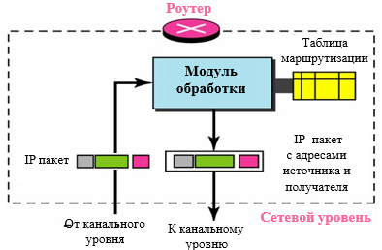
1. Принципы взаимодействия сетей
Необходимость сетевого уровня
Сетевой уровень маршрутизатора:
Сетевой уровень маршрутизатора отвечает за транзитную маршрутизацию пакета
Основной задачей маршрутизатора является определение интерфейса (IP), по которому необходимо передавать принятый пакет.
При обработке пакета используется таблица маршрутизации и соответствующие протоколы сетевого уровня.
При необходимости, пакет также может быть подвергнут процедуре фрагментации.
Рис. 1.5. Сетевой уровень маршрутизатора
Notes:
Lestion №1 "Introduction to Computer Networks"

Slide 13
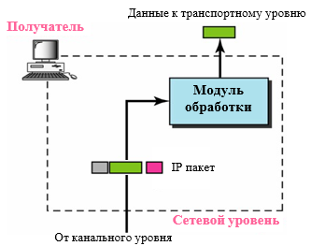
1. Принципы взаимодействия сетей
Необходимость сетевого уровня
Сетевой уровень получателя:
Сетевой уровень получателя определяет является ли адрес назначения в заголовке пакета адресом получателя (хоста), если да, то пакет принимается.
Также производится проверка на наличие ошибок и если ошибки в пакете есть, то он отклоняется,
Если пакет фрагментирован, то после прихода всех фрагментов сетевой уровень производит их сборку.
Затем собранный пакет доставляется транспортному уровню.
Рис. 1.6. Сетевой уровень получателя
Notes:
Lestion №1 "Introduction to Computer Networks"

Slide 14
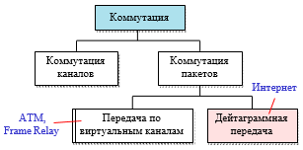
1. Принципы взаимодействия сетей
Интернет как сеть с коммутацией пакетов
Виды коммутации:
В общем случае коммутация делится на два вида:
  коммутация каналов;
  коммутация пакетов
Интернет является сетью с коммутацией пакетов.
Коммутация пакетов может основываться на одном из двух подходов:
  передача по виртуальным каналам;
  дейтаграммная передача.
Коммутация каналов:
Между источником и получателем на время передачи данных устанавливается выделенный физический канал
Данные могут передаваться как поток битов без необходимости организации данных в пакеты
Рис. 1.7. Сетевой уровень получателя
Notes:
Lestion №1 "Introduction to Computer Networks"

Slide 15
1. Принципы взаимодействия сетей
Интернет как сеть с коммутацией пакетов
Коммутация пакетов:
Данные передаются блоками переменной длины, называемыми пакетами, максимальная длина пакета определяется сетью.
Сообщения больших объемов разделяются на множество пакетов, в каждый из которых добавляется заголовок со служебной информацией.
На каждом узле по адресу в заголовке пакета выбирается маршрут его следования для передачи пакетов по виртуальным каналам или дейтаграммным способом.
Передача пакетов по виртуальным каналам (сети ATM, Frame Relay):
Все пакеты одного сообщения или сессии взаимосвязаны друг с другом и в течение сессии передаются по одному маршруту.
Данные передаются в режиме с установлением соединения (виртуального канала), после передачи данных виртуальный канал удаляется.
В начале сессии (установления соединения) выбирается один маршрут
(виртуальный канал) между источником и получателем.
Маршрутизация основана на использовании идентификатора виртуального канала и осуществляется на канальном уровне (сети WAN: ATM, Frame Relay).
Notes:
Lestion №1 "Introduction to Computer Networks"

Slide 16
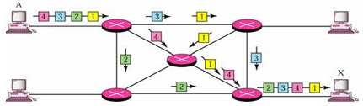
1. Принципы взаимодействия сетей
Интернет как сеть с коммутацией пакетов
Дейтаграммная передача пакетов (сеть Интернет):
Каждый пакет обрабатывается в узлах независимо от остальных, даже принадлежащих одному сообщению.
Пакеты при таком методе маршрутизации определяются как дейтаграммы.
В примере доставки 4-х пакетов от станции А к станции X все пакеты (дейтаграммы) принадлежат одному сообщению, но могут достичь получателя разными маршрутами.
Пакеты могут достигать получателя в нарушенном порядке, упорядочение пакетов на приеме обычно является обязанностью транспортного уровня
Для передачи данных по IP не требуется установления соединения.
Рис. 1.8. Дейтаграммная передача пакетов
Notes:
Lestion №1 "Introduction to Computer Networks"

Slide 17


1. Принципы взаимодействия сетей
Интернет как сеть с коммутацией пакетов
Дейтаграммная передача пакетов (сеть Интернет):
Маршрутизация и доставка пакетов основана на обработке адресов источника и получателя, содержащихся в заголовке пакета, а также использовании таблицы маршрутизации в узлах (маршрутизаторах).
Метод дейтаграммной передачи пакетов применяется в Интернет, где для маршрутизации пакетов от источника к получателю используется уникальные адреса, определенные на сетевом уровне.
Особенности сервиса, ориентированного на соединения:
В общем случае доставка пакета может выполняться используя сетевой сервис, ориентированный на соединения либо без соединений.
В сервисе, ориентированном на соединения, источник сначала устанавливает соединение с получателем, затем пакеты один за другим в строгом порядке и по одному маршруту передаются от одного источника к одному получателю.
Решение о маршруте следования пакетов сообщения принимается только один раз, когда устанавливается соединение.
После доставки всех пакетов сообщения соединение разрывается.
Notes:
Lestion №1 "Introduction to Computer Networks"

Slide 18
1. Принципы взаимодействия сетей
Интернет как сеть без соединений
Особенности сервиса, без соединений:
Протокол сетевого уровня обрабатывает каждый пакет независимо.
На сетевом уровне пакеты никак не связаны друг с другом (их связь осуществляется на транспортном уровне).
Пакеты одного сообщения могут доставляться от источника к получателю как по одному, так и по нескольким маршрутам, в зависимости от ситуации на сети.
Интернет является неоднородной глобальной сетью и включает в себя множество различных сетей, поэтому практически невозможно создать соединение от источника к получателю без знания их структуры и используемых протоколов.
Поэтому Интернет использует сервис без соединений, в качестве сервиса сетевого уровня.
Взаимодействие на сетевом уровне в Интернет осуществляется
без установления соединений и применяется дейтаграммная передача пакетов
Notes:
Lestion №1 "Introduction to Computer Networks"

Slide 19
IPv4

Slide 20
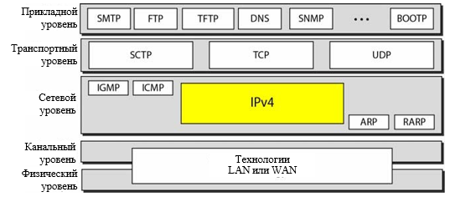
2. IPv4
Интернет протокол версии 4
Место IPv4 в стеке TCP/IP:
Интернет протокол версии 4 (IPv4) определяет механизм доставки пакетов, используемый стеком протоколов TCP/IP
Рис. 2.1. Место IPv4 в стеке TCP/IP
Notes:
Lestion №1 "Introduction to Computer Networks"

Slide 21
2. IPv4
Интернет протокол версии 4
Особенности протокола IPv4:
IPv4 является ненадежным дейтаграммным протоколом без установления соединения, который предоставляет услугу негарантированной доставки пакетов (best-effort delivery).
Услуга Best-effort означает «с максимальным усилием» обеспечивает негарантированный режим обслуживания трафика, при котором сетевые ресурсы выделяются «по возможности», т.е. только те, которые свободны в данный момент.
IPv4 не обеспечивает контроль ошибок и управление потоком (за исключением обнаружения ошибок в заголовке).
Для надежности передачи используется протокол транспортного уровня, например, TCP.
IPv4 – протокол без установления соединения, т.е. каждая дейтаграмма обрабатывается независимо, например, дейтаграммы (пакеты) сообщения, переданные от одного источника могут достигать получателя через разные пути в нарушенном порядке и теряться.
Проблемы потерь пакетов и их сортировки решаются на транспортном уровне.
Notes:
Lestion №1 "Introduction to Computer Networks"

Slide 22
2. IPv4
Интернет протокол версии 4
Имеется прямая связь между количеством полей заголовка пакета и функциональной сложностью протокола, который работает с этим заголовком.
Чем сложнее заголовок — тем сложнее соответствующий протокол.
Большая часть действий протокола связана с обработ­кой той служебной информации, которая переносится в полях заголовка пакета.
Изучая назначение каждого поля заголовка IP-пакета, мы получаем не только формальные знания о структуре пакета, но и знакомимся с основными функциями протокола IP.
Notes:
Lestion №1 "Introduction to Computer Networks"

Slide 23
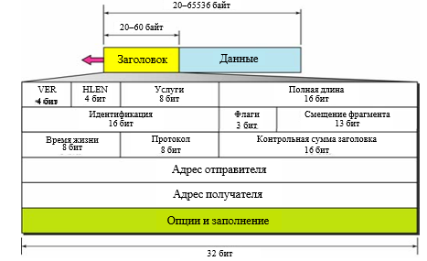
2. IPv4
Интернет протокол версии 4
Формат дейтаграммы IPv4:
Пакет IPv4 называется дейтаграммой, имеет переменную длину и состоит из двух частей:
Заголовок
32 bit IP
32 bit IP
Рис. 2.2. Формат заголовка дейтаграммы IPv4
Notes:
Lestion №1 "Introduction to Computer Networks"

Slide 24
2. IPv4
Назначение полей заголовка дейтаграммы IPv4
Назначение заголовка:
Заголовок дейтаграммы может иметь длину от 20 до 60 байт и содержит информацию для маршрутизации доставки содержимого пакета.
VER – Версия:
Поле – 4 бит, указывает на номер версии. Для IPv4 значение поля равно 4. По этому полю распознается к какой версии протокола относится дейтаграмма.
HLEN – Длина заголовка:
Поле – 4 бит, указывает на длину заголовка, измеряемую в 32-битовых
(4-байтных) словах. Это поле необходимо т.к. длина заголовка – переменная величина.
При минимальной длине заголовка – 20 байт (когда нет опций и заполнения) значение поля равно 5 (5 × 4 байта = 20 байт).
При максимальной длине заголовка – 60 байт значение поля равно 15 (15 × 4 байта = 60 байт).
Service – Услуги:
Поле – 8 бит, указывает на параметр надежности, старшинства, задержки и скорости передачи. Интерпретация и название этого поля изменились: прежнее название – Сервисный тип: настоящее – Дифференцированные услуги.
Notes:
Lestion №1 "Introduction to Computer Networks"

Slide 25

2. IPv4
Назначение полей заголовка дейтаграммы IPv4
Service – Услуги: Сервисный тип (прежняя интерпретация)
В этой прежней интерпретации первые 3 бита являлись битами Старшинства (Precedence), следующие 4 бита – Тип обслуживания (Type of Service - TOS), последний бит не используется.
Блок старшинства (3 бита):
  Принимает значения от 0 (000) до 7 (111)
  Определяет приоритет дейтаграммы для условий перегрузки
  Если роутер перегружен, то первыми отбрасываются дейтаграммы с более низким приоритетом
Рис. 2.3. Поле «Сервисный тип» заголовка IPv4 (прежняя интерпретация)
Первыми обслуживаются более важные дейтаграммы, например, управляющие
Блок старшинства был изначально предусмотрен для IPv4, однако реально никогда на применялся на практике. В современной реализации IPv4 такая интерпретация этих бит отменена.
Notes:
Lestion №1 "Introduction to Computer Networks"

Slide 26
2. IPv4
Назначение полей заголовка дейтаграммы IPv4
Service – Услуги: Сервисный тип (прежняя интерпретация)
Тип обслуживания – TOS (4 бита):
  Каждый из 4-х бит имеет свое назначение, но только один из них в блоке TOS может быть установлен в 1 (следовательно, определены 5 типов обслуживания).
Табл. 2.1
Типы обслуживания и их коды
Табл. 2.2
Приметы прикладных процессов и их типы обслуживания
Биты TOS |  |  |  | Тип обслуживания
D | T | R | C
0 | 0 | 0 | 0 | Нормальное обслуживание
0 | 0 | 0 | 1 | Минимизация затрат
0 | 0 | 1 | 0 | Максимизация надежности
0 | 1 | 0 | 0 | Максимизация производительности
1 | 0 | 0 | 0 | Минимизация задержки
Протокол | Тип обслуживания
ICMP | Нормальное обслуживание
BOOTP | Нормальное обслуживание
NNTP | Минимизация затрат
SNMP | Максимизация надежности
FTP (данные) | Макс-ция производительности
FTP (управл.) | Минимизация задержки
SMTP (данные) | Макс-ция производительности
SMTP (управл.) | Минимизация задержки
DNS (UDP запрос) | Минимизация задержки
DNS (TCP запрос) | Нормальное обслуживание
Передача данных требует максимальной производитель-ности, управление – максимальной надежности
Интерактивный обмен и процессы, требующие немедленной реакции используют тип с минимальной задержкой
Notes:
Lestion №1 "Introduction to Computer Networks"

Slide 27
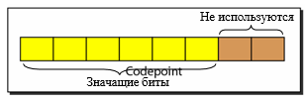
2. IPv4
Назначение полей заголовка дейтаграммы IPv4
Service – Услуги: Дифференцированные услуги (настоящая интерпретация)
В этой новой интерпретации используются только первые 6 бит, последние 2 бита не используются. Для совместимости с прежней интерпретацией возможны два режима использования: сервисный тип и дифференцированные услуги
0 0 0
Рис. 2.4. Поле «Дифференцированные услуги» заголовка IPv4
(настоящая интерпретация)
Режим, совместимый с сервисным типом (с прежней интерпретацией):
  Когда последние (правые из шести) 3 бита являются нулевыми, то первые (левые) 3 бита интерпретируются так же, как и биты старшинства в интерпретации сервисного типа.
Notes:
Lestion №1 "Introduction to Computer Networks"

Slide 28
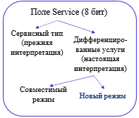
2. IPv4
Назначение полей заголовка дейтаграммы IPv4
Service – Услуги: Дифференцированные услуги (настоящая интерпретация)
Режим новой интерпретации поля «Дифференцированные услуги»
  Когда последние (правые из шести) 3 бит не все нулевые, то все значащие 6 бит поля
«Дифференцированные услуги» определяют одну из 64-х служб, указывающих на приоритет
  Все 64 службы разделены на 3 категории: первая категория (значения 0, 2, 4, …, 62) назначается IETF и определяет приоритет в глобальном масштабе; вторая категория (значения 3, 7, 11, …, 63) назначается организациями и определяет приоритет в локальном масштабе; третья категория (значения 1, 5, 9, …, 61) временная и может применяться для экспериментальных целей;
Табл. 2.3
Типы обслуживания и их коды
Категория | Значащее поле | Область действия
1 | X X X X X 0 | Глобальный Интернет (IETF)
2 | X X X X 1 1 | Локальный Интернет (организации)
3 | X X X X 0 1 | Временный
Notes:
Lestion №1 "Introduction to Computer Networks"

Slide 29

2. IPv4
Назначение полей заголовка дейтаграммы IPv4
Total length – Полная длина:
Рис. 2.5. Инкапсуляция маленькой дейтаграммы в кадр Ethernet
Notes:
Lestion №1 "Introduction to Computer Networks"

Slide 30
2. IPv4
Назначение полей заголовка дейтаграммы IPv4
Total length – Полная длина:
Поле – 16 бит, определяет общую длину (заголовок и данные) дейтаграммы IPv4 в байтах. Длина данных верхнего уровня в дейтаграмме = полная длина – длина заголовка. Длина заголовка = HLEN × 4.
16 бит поля «Полная длина» определяют длину дейтаграммы до 65535 байт, из которых от 20 до 60 отводится под заголовок.
Поле «Полная длина» играет важную роль: когда полная длина дейтаграммы меньше 46 байт и для заполнения кадра Ethernet до минимальной длины необходимы дополнительные биты (Padding). Кроме того, если вся дейтаграмма не помещается в один кадр Ethernet (> 1500 байт) и при ее фрагментации полная длина последнего фрагмента меньше 46 байт, то тоже необходимы биты заполнения.
Поле «Полная длина» позволяет отделить полезные данные от битов заполнения.
Рис. 2.5. Инкапсуляция маленькой дейтаграммы в кадр Ethernet
Notes:
Lestion №1 "Introduction to Computer Networks"

Slide 31
2. IPv4
Назначение полей заголовка дейтаграммы IPv4
Identification – Идентификация:
Поле – 16 бит, используется при фрагментации дейтаграммы (описывается в разделе «Фрагментация») и является порядковым номером для идентификации дейтаграммы, в том числе при ее фрагментации.
Flags – Флаги:
Поле – 3 бит, используется при фрагментации дейтаграммы (описывается в разделе «Фрагментация») и указывает на наличие или отсутствие фрагментации.
Fragmentation offset – Смещение фрагмента:
Поле – 13 бит, используется при фрагментации дейтаграммы (описывается в разделе «Фрагментация») и указывает, в какой части оригинальной дейтаграммы расположен этот фрагмент.
Notes:
Lestion №1 "Introduction to Computer Networks"

Slide 32
2. IPv4
Назначение полей заголовка дейтаграммы IPv4
Time of live – Время жизни:
Поле – 8 бит, используется для ограничения жизни дейтаграммы при ее передаче по сети Интернет.
Изначально интерпретировался как временной счетчик, который уменьшался на каждом роутере по пути к получателю. При достижении значения 0 дейтаграмма отбрасывается. Все роутеры должны быть синхронизированы по времени.
В настоящее время используется для ограничения максимального количества роутеров, через которые проходит дейтаграмма.
Отправитель (OS) задает это значение (количество роутеров).
Notes:
Lestion №1 "Introduction to Computer Networks"

Slide 33
2. IPv4
Назначение полей заголовка дейтаграммы IPv4
Time of live – Время жизни: (продолжение)
Каждый роутер, обрабатывающий дейтаграмму, уменьшает значение TTL на 1, как только оно становится 0, соответствующий роутер отклоняет дейтаграмму.
Поле «Время жизни» необходимо, так как при сбоях в сети (например, сбой таблицы маршрутизации в роутере) дейтаграммы могут «блуждать» по циклу (зацикливаться) между двумя и ли более роутерами, не достигая получателя, поэтому их время жизни ограничивается.
Другое возможное применение этого поля – ограничение области распространения дейтаграммы.
Например, при необходимости ограничить доставку дейтаграмм в пределах локальной сети источник может установить значение поля «Время жизни» в 1.
При достижении первого роутера значение переходит в 0 и дейтаграмма отклоняется и не маршрутизируется за пределы локальной сети.
Notes:
Lestion №1 "Introduction to Computer Networks"

Slide 34
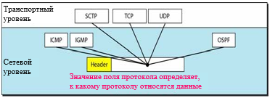
2. IPv4
Назначение полей заголовка дейтаграммы IPv4
Protocol – Протокол:
Поле – 8 бит, указывает на протокол верхнего (часто транспортного) уровня, использующего сервисы протокола IPv4 сетевого уровня.
Дейтаграмма IPv4 может инкапсулировать данные от ряда протоколов верхнего уровня, таких как TCP, UDP, ICMP и IGMP.
Это поле определяет протокол, которому доставляется дейтаграмма на стороне получателя.
Табл. 2.4 Значения протоколов
Значение | Протокол
1 | ICMP
2 | IGMP
6 | TCP
17 | UDP
89 | OSPF
Рис. 2.6. Поле протокола и инкапсуляция данных
Notes:
Lestion №1 "Introduction to Computer Networks"

Slide 35
2. IPv4
Назначение полей заголовка дейтаграммы IPv4
Checksum – Контрольная сумма заголовка:
Поле – 16 бит, биты проверки ошибок в заголовке дейтаграммы (описывается в разделе «Контрольная сумма заголовка»)
Source address – Адрес отправителя:
Поле – 32 бит, определяет IPv4 адрес отправителя
Destination address – Адрес получателя:
Поле – 32 бит, определяет IPv4 адрес получателя
Пример 1
Почему получатель отклоняет поступивший пакет IPv4, у которого первые 8 бит – 0100 0010 ?
Решение
В пакете ошибка. Первые 4 бит указывают на версию протокола (IPv4), следующие 4 бит показывают неправильную длину заголовка (2 × 4 = 8), т.к. минимальное количество байт в заголовке должно быть 20. Следовательно этот пакет был искажен при передаче.
Notes:
Lestion №1 "Introduction to Computer Networks"

Slide 36
2. IPv4
Назначение полей заголовка дейтаграммы IPv4
Пример 2
Сколько байт в поле «Опции и заполнение» пакета IPv4, если значение HLEN – 1000 ?
Решение
Значение HLEN равно 8, т.е. длина заголовка составляет 8 × 4 = 32 байт. Из них первые 20 байт относятся к основному заголовку, остальные 12 байт – к полю «Опции и заполнение»
Пример 3
В заголовке пакета IPv4 значение HLEN составляет 5, а значение поля «Полная длина» – 0x0028.
Сколько байт данных переносится этим пакетом?
Решение
Значение HLEN равно 5, т.е. длина заголовка составляет 5 × 4 = 20 байт. Полная длина пакета составляет 40 байт, следовательно пакет переносит 20 байт данных (40 – 20)
Пример 4
Поступивший пакет начинается со следующих значений – 0x45000028 00010000 0106…. Сколько роутеров может пройти пакет (время жизни)? Какой протокол верхнего уровня?
Решение
Поле «Время жизни» занимает 9-й байт, т.е. после 16-ти шестнадцатеричных цифр. Время жизни – 01, т.е. пакет может достигнуть только один роутер. Протокол верхн. уровня TCP.
Notes:
Lestion №1 "Introduction to Computer Networks"

Slide 37

2. IPv4
Фрагментация дейтаграммы IPv4
Необходимость фрагментации дейтаграмм:
Дейтаграммы могут проходить через различные сети от источника к получателю
Каждый роутер извлекает дейтаграмму из принимаемого кадра, обрабатывает и инкапсулирует в другой кадр
Форматы и размеры принимаемого и передаваемого кадров роутера могут не совпадать
Максимальный размер передаваемого блока (MTU):
При инкапсуляции дейтаграммы в кадр размер дейтаграммы должен быть меньше максимального размера поля данных (передаваемого блока) кадра
Значение максимального размера передаваемого блока (Maximum Transfe r Unit – MTU) зависит от протокола канального уровня
Рис. 2.7. Максимальный размер передаваемого блока
Notes:
Lestion №1 "Introduction to Computer Networks"

Slide 38
2. IPv4
Фрагментация дейтаграммы IPv4
Максимальный размер передаваемого блока (MTU):
Максимальная длина IP дейтаграммы составляет 65535 байт и ее передача была бы наиболее эффективна при использовании протокола канального уровня с таким же размером MTU в кадре.
Все используемые в настоящее время протоколы канального уровня имеют размер MTU намного меньший, чем максимальная длина дейтаграммы.
Следовательно, необходимо разделять дейтаграмму на фрагменты для ее передачи на канальном уровне. Такой процесс называется фрагментацией.
Табл. 2.5
MTU для некоторых сетей
Источник обычно не фрагментирует сам IPv4 пакет. Данные сегментируется на транспортном уровне до необходимого размера MTU с учетом заголовка пакета.
Фрагментация самого пакета происходит в промежуточном роутере в том случае, если дейтаграмма переносится в сеть, с меньшим полем данных (MTU).
Заголовок фрагментированной дейтаграммы копируется во все фрагменты с некоторыми изменениями.
Протокол | MTU
Hyperchannel | 65535
Token Ring (16 Мбит/с) | 17914
Token Ring (4 Мбит/с) | 4464
FDDI | 4352
Ethernet | 1500
X.25 | 576
PPP | 296
Notes:
Lestion №1 "Introduction to Computer Networks"

Slide 39
2. IPv4
Фрагментация дейтаграммы IPv4
Максимальный размер передаваемого блока (MTU):
Дефрагментация (сборка) дейтаграмм происходит только на стороне получателя, т.к. каждый фрагмент сам становится независимой дейтаграммой.
Фрагментированные дейтаграммы также могут фрагментироваться при необходимости, т.е дейтаграмма может быть фрагментирована несколько раз до достижения получателя.
Хост или роутер, фрагментирующий дейтаграмму, изменяет значение трех полей в заголовке: «Флаги»; «Смещение фрагмента»; «Полная длина», также пересчитывается значение контрольной суммы заголовка.
Остальные поля копируются во фрагменты без изменений.
За фрагментацию и сборку дейтаграммы отвечают три поля заголовка:
«Идентификация», «Флаги» и «Смещение фрагмента».
Поле «Идентификация» -ID
Поле – 16 бит. Идентифицирует дейтаграмму, порождаемую источником
Посылаемые источником дейтаграммы помечаются порядковыми номерами для их идентификации с помощью счетчика, который прибавляет к значению поля ID единицу для каждой следующей по порядку дейтаграммы.
Notes:
Lestion №1 "Introduction to Computer Networks"

Slide 40

2. IPv4
Фрагментация дейтаграммы IPv4
Поле «Идентификация»
При фрагментации дейтаграммы значение поля «ID» копируется во все фрагменты
Идентификационный номер помогает получателю дефрагментировать исходную дейтаграмму, т.е. все фрагменты с одинаковым ID собираются в одну оригинальную дейтаграмму
Поле «Флаги» (3 бита)
  Первый бит зарезервирован
  Второй бит (бит D) называется Do not fragment (Не фрагментировать). При значении «1» дает указание не фрагментировать дейтаграмму. При невозможности роутером передавать дейтаграмму без фрагментации, она отклоняется, и роутер посылает источнику сообщение об ошибке по протоколу ICMP. При значении «0» дейтаграмма может быть фрагментирована при необходимости.
D: Не фрагментировать
M: Еще фрагмент
Рис. 2.8. Поле «Флаги» для фрагментации
Третий бит (бит M) называется More fragment (Еще фрагмент).
При значении «1» указывает на наличие следующих фрагментов.
При значении «0» - дейтаграмма является последним или единственным фрагментом.
Notes:
Lestion №1 "Introduction to Computer Networks"

Slide 41
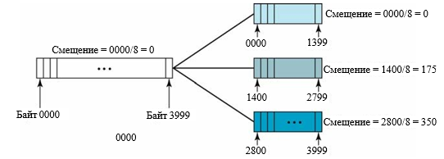
2. IPv4
Фрагментация дейтаграммы IPv4
Поле «Смещение фрагмента»
Поле – 13 бит. Указывает на позицию фрагмента по отношению к исходной дейтаграмме, т.е. смещение данных оригинальной дейтаграммы, измеренное в 8-байтных единицах.
Нар рис. 2.9 представлен пример фрагментации дейтаграммы с объемом данных 4000 байт на три фрагмента.
Рис. 2.9. Пример фрагментации
Notes:
Lestion №1 "Introduction to Computer Networks"

Slide 42
2. IPv4
Фрагментация дейтаграммы IPv4
Поле «Смещение фрагмента»
Байты исходной дейтаграммы нумеруются от 0 до 3999 (рис. 2.9)
Первый фрагмент переносит байты с 0 по 1399, смещение для него: 0/8 = 0
Второй фрагмент переносит байты с 1400 по 2799, значение смещения для этого фрагмента: 1400/8 = 175
Третий фрагмент переносит байты с 2800 по 3999, значение смещения для этого фрагмента: 2800/8 = 350
Значение поля «Смещение фрагмента» измеряется в 8-байтных единицах, т.к. длина поля 13 бит недостаточна.
Значение поля «ID» одинаковое во всех фрагментах дейтаграммы.
Бит M поля «Флаги» устанавливается во всех фрагментах дейтаграммы кроме ее последнего фрагмента.
На рис. 2.9 (выше) приведен развернутый пример фрагментации дейтаграммы с учетом фрагментации второго фрагмента дейтаграммы (800 и 600 байт данных). Значение поля «Смещение фрагмента» всегда задается относительно исходной дейтаграммы.
Notes:
Lestion №1 "Introduction to Computer Networks"

Slide 43

2. IPv4
Контрольная сумма заголовка
Вычисление контрольной суммы заголовка:
Контрольная сумма учитывает только заголовок пакета, т.к. обнаружение ошибок во всем пакете (заголовок + данные) осуществляется на транспортном уровне.
Сначала значение поля «Контрольная сумма заголовка» устанавливается нулевым.
Затем весь заголовок делится на сегменты по 16 бит по строкам, которые складываются по модулю 2 (перекрёстный паритет).
Результат такой суммы вставляется в поле «Контрольная сумма заголовка».
Рис. 2.10. Пример вычисления контрольной суммы заголовка в IPv4
Notes:
Lestion №1 "Introduction to Computer Networks"

Slide 44
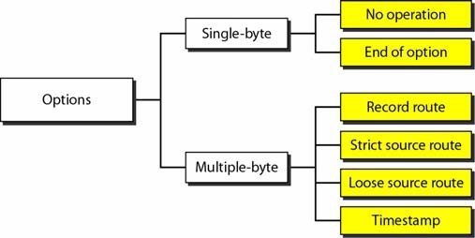
2. IPv4
Опции и заполнение в заголовке дейтаграммы
Назначение опций
Заголовок дейтаграммы состоит из двух частей: фиксированной (20 байт) и переменной (до 40 байт)
Переменная часть не является обязательной и может применяться для тестирования и отладки сети.
Рис. 2.11. Опции в заголовке IPv4
Notes:
Lestion №1 "Introduction to Computer Networks"

Slide 45
2. IPv4
Опции и заполнение в заголовке дейтаграммы
Назначение опций
Нет операций (No Operation) – опция 1 байт длиной, используется как разграничитель между опциями.
Конец опции (End of Option) – опция 1 байт длиной, используется как заполнитель поля в конце опции.
Запись маршрута (Record Route) – содержит адреса роутеров, которые обрабатывают дейтаграмму на пути следования.
Точный маршрут (Strict Source Route) – определяется источником заранее (точный маршрут следования пакета в виде последовательности адресов).
  Может применяться для выбора маршрута для определенным типом обслуживания
(например, с мин. задержками или макс. производительностью).
  Дейтаграммы должны пройти через все роутеры, определенные в маршруте.
Неточный маршрут (Loose Source Route) – определяется источником заранее. Пакет должен пройти через каждый роутер из списка адресов, но также и через другие роутеры (не из списка).
Время обработки (Timestamp) – время прохождения дейтаграммы по пути следования через роутеры, выражается в миллисекундах от полуночи.
Notes:
Lestion №1 "Introduction to Computer Networks"

Slide 46
2. IPv4
Интернет протокол версии 4
Заголовок
32 bit IP
32 bit IP
Формат заголовка дейтаграммы IPv4
Notes:
Lestion №1 "Introduction to Computer Networks"

Slide 47
Протокол ARP

Slide 48

ARP
ARP - Address Resolution protocol
Одной из главных задач, которая ставилась при создании протокола IP, являлось обеспечение совместной согласованной работы в сети, состоящей из подсетей, в общем случи использующих разные сетевые технологии.
Взаимодействие технологии TCP/IP с локальными технологиями подсетей происходит многократно при перемещении IP-пакета и составной сети. На каждом маршрутизаторе протокол IP определяет, какому следующему маршрутизатору в этой сети надо направить пакет. В результате решения этой задачи протоколу IP становится известен IP-адрес интерфейса следующего маршрутизатора (или конечного узла, если эта сеть является сетью назначения).
Notes:
Lestion №1 "Introduction to Computer Networks"

Slide 49
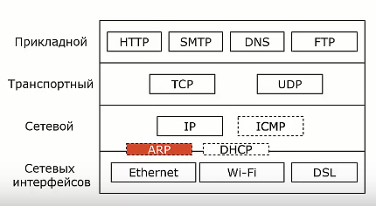
ARP
ARP - Address Resolution protocol
Чтобы локальная технология сети смогла доставить пакет на следующий маршрутизатор, необходимо:
упаковать пакет в кадр соответствующего для данной сети формата (например Ethernet);
снабдить данный кадр локальным адресом следующего маршрутизатора.
Решением этих задач, занимается уровень сетевых интерфейсов стека TCP/IP.
Notes:
Lestion №1 "Introduction to Computer Networks"

Slide 50
ARP
ARP - Address Resolution protocol
Notes:
Lestion №1 "Introduction to Computer Networks"

Slide 51
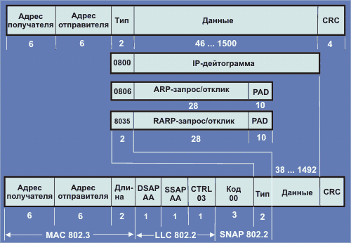
ARP
ARP - Address Resolution protocol
ARP вкладывается напрямую в кадры Ethernet – без IP.
Notes:
Lestion №1 "Introduction to Computer Networks"

Slide 52
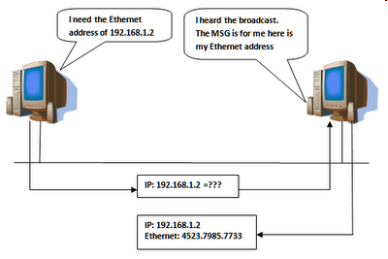
ARP
ARP - Address Resolution protocol
The ARP Process - Mapping IP to MAC Addresses
The ARP protocol provides two basic functions:
    Resolving IP addresses to MAC addresses
    Maintaining a cache of mappings
Notes:
Lestion №1 "Introduction to Computer Networks"

Slide 53
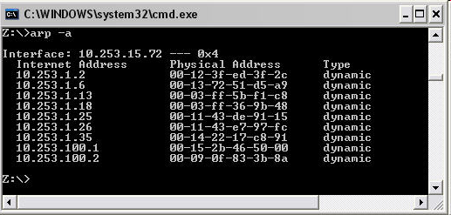
ARP
ARP - Address Resolution protocol (cont.)
Resolving IP Addresses to MAC Addresses
For a frame to be placed on the LAN media, it must have a destination MAC address. When a packet is sent to the Data Link layer to be encapsulated into a frame, the node refers to a table in its memory to find the Data Link layer address that is mapped to the destination IP address. This table is called the ARP table or the ARP cache. The ARP table is stored in the RAM of the device.
Notes:
Lestion №1 "Introduction to Computer Networks"

Slide 54
ARP
ARP - Address Resolution protocol (cont.)
If this map is cached in the table, the node uses the MAC address as the destination MAC in the frame that encapsulates the IP packet. The frame is then encoded onto the networking media.
The entries may be inserted to ARP-table dynamically – from other devices or manually- statically.
Dynamic entries in the MAC table are timestamped. If a device does not receive a frame from a particular device by the time the timestamp expires, the entry for this device is removed from the ARP table.
Static map entries can be entered in an ARP table, but this is rarely done. Static ARP table entries do not expire over time and must be manually removed.
Notes:
Lestion №1 "Introduction to Computer Networks"

Slide 55
ARP
ARP - Address Resolution protocol (cont.)
Maintaining the ARP Table
The ARP table is maintained dynamically. There are two ways that a device can gather MAC addresses:
To monitor the traffic through the local network segment. As a node receives frames from the media, record the source IP and MAC address to the ARP table. As frames are transmitted on the network, the device populates the ARP table with address pairs.
2. Get an address pair sending broadcast ARP request. ARP sends a Layer 2 broadcast to all devices on the Ethernet LAN. The frame contains an ARP request packet with the IP address of the destination host. The node receiving the frame with IP address matching it with its own and responds by sending an ARP reply packet back to the sender as a unicast frame. This response is then used to make a new entry in the ARP table.
Notes:
Lestion №1 "Introduction to Computer Networks"

Slide 56
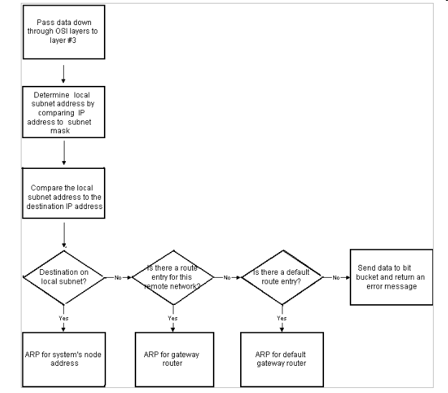
ARP
ARP - Address Resolution protocol (cont.)
If an entry is not found, the encapsulation of the IPv4 packet fails and the Layer 2 processes notify ARP that it needs a map.
The ARP processes then send out an ARP request packet to discover the MAC address of the destination device on the local network. If a device receiving the request has the destination IP address, it responds with an ARP reply. A map is created in the ARP table. Packets for that IPv4 address can now be encapsulated in frames.
If no device responds to the ARP request, the packet is dropped because a frame cannot be created. This encapsulation failure is reported to the upper layers of the device. If the device is an intermediary device, like a router, the upper layers may choose to respond to the source host with an error in an ICMPv4 packet.
Notes:
Lestion №1 "Introduction to Computer Networks"

Slide 57
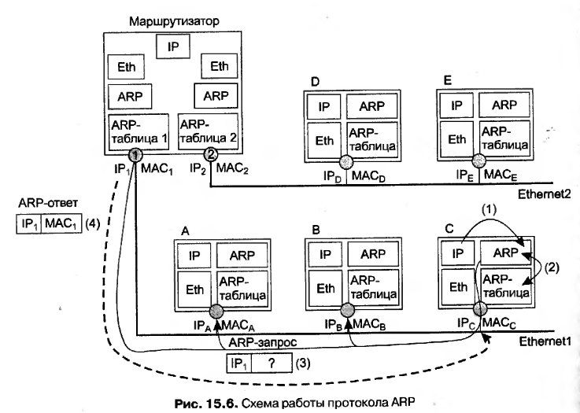
ARP
ARP
На первом шаге происходит передача от протокола IP протоколу ARP примерно такого сообщения: «Какой МАС-адрес имеет интерфейс с адресом IP1?»
Работа протокола ARP начинается с просмотра собственной ARP-таблицы. Предполо­жим, что среди содержащихся в ней записей отсутствует запрашиваемый IP-адрес.
В этом случае исходящий IP-пакет, для которого оказалось невозможным определить локальный адрес из ARP-таблицы, запоминается в буфере, а протокол ARP формирует ARP-запрос, вкладывает его в кадр протокола Ethernet и широковещательно рас­сылает.
Notes:
Lestion №1 "Introduction to Computer Networks"

Slide 58
ARP
ARP
4. Все интерфейсы сети Ethemetl получают ARP-запрос и направляют его «своему» про­токолу ARP. ARP сравнивает указанный в запросе адрес IP1 с IP-адресом интерфейса, на который поступил этот запрос. Протокол ARP, который констатировал совпадение (в данном случае это ARP маршрутизатора 1), формирует ARP-ответ.
Notes:
Lestion №1 "Introduction to Computer Networks"

Slide 59
ARP
ARP
5. В ARP-ответе маршрутизатор указывает локальный адрес MACi своего интерфейса и от­правляет его запрашивающему узлу (в данном примере узлу С), используя его локальный адрес. Широковещательный ответ в этом случае не требуется, так как формат ARP-запроса предусматривает поля локального и сетевого адресов отправителя. Заметим, что зона распространения ARP-запросов ограничивается сетью Ethernetl, так как на пути широко­вещательных кадров барьером стоит маршрутизатор.
Notes:
Lestion №1 "Introduction to Computer Networks"

Slide 60
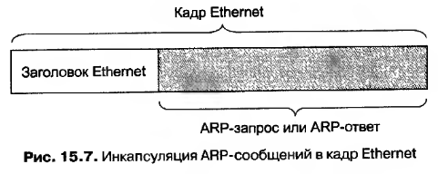
ARP
ARP
Пример ARP-запроса
тип сети | 1(0*1)
тип протокола | 2048 (0*800)
длина локального адреса | 6 (0*6)
длина сетевого адреса | 4 (0*4)
опция | 1(0*1)
локальный адрес отправителя | 008048eb7e60
сетевой адрес отправителя | 194.85.135.75
локальный (искомый) адрес получателя | 000000000000
сетевой адрес получателя | 194.85.135.65
На рис. ниже показан кадр Ethernet с вложенным в него ARP-сообщением.
ARP-запросы и ARP-ответы имеют один и тот же формат. В табл. справа в качестве примера приведены значения полей реального ARP-запроса, переданного по сети Ethernet.
В поле типа сети для сетей Ethernet указывается значение 1. Поле типа протокола по­зволяет использовать протокол ARP не только с протоколом IP, но и с другими сетевыми протоколами. Для IP значение этого поля равно 0x0800.
Notes:
Lestion №1 "Introduction to Computer Networks"

Slide 61
ARP
ARP
Пример ARP-ответа
Ответ присылает узел, опознавший свой IP-адрес. Если в сети нет машины с искомым IP-адресом, то ARP-ответа не будет. Протокол IP уничтожает IP-пакеты, направляемые по этому адресу. (Заметим, что протоколы верхнего уровня не могут отличить случай повреждения сети Ethernet от случая отсутствия машины с искомым IP-адресом.) В таблице помещены значения полей ARP-ответа, который мог бы поступить на приведенный выше пример ARP-запроса.
тип сети | 1(0*1)
тип протокола | 2048 (0*800)
длина локального адреса | 6 (0*6)
длина сетевого адреса | 4 (0*4)
опция | 2(0*1)
локальный адрес отправителя | 00e0f77f1920
сетевой адрес отправителя | 194.85.135.65
локальный (искомый) адрес получателя | 008048eb7e60
сетевой адрес получателя | 194.85.135.75
Notes:
Lestion №1 "Introduction to Computer Networks"

Slide 62
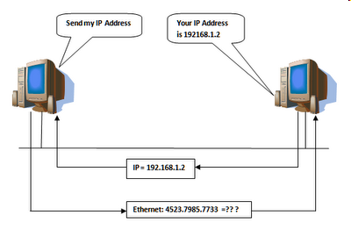
ARP
RARP – Reverse Address Resolution protocol
RARP is used to find the IP address for a diskless machine by sending a packet which includes its MAC address and request for the IP address assigned to that PC.
A designated machine is known as RARP server replies to the request with the device’s IP address.
Notes:
Lestion №1 "Introduction to Computer Networks"

Slide 63
ARP
ARP Security
In some cases, the use of ARP can lead to a potential security risk. ARP spoofing, or ARP poisoning, is a technique used by an attacker to inject the wrong MAC address association into a network by issuing fake ARP requests. An attacker forges the MAC address of a device and then frames can be sent to the wrong destination. Manually configuring static ARP associations is one way to prevent ARP spoofing. Authorized MAC addresses can be configured on some network devices to restrict network access to only those devices listed.
Notes:
Lestion №1 "Introduction to Computer Networks"

Slide 64
График выполнения ЛР
Lecture№8 «IP»
№ | Тема | Что нужно | Срок выполнения | Сроки защиты
ЛР1 | «Моделирование простой сети и коллизий» | Packet Tracer | 2-8 сентября | 6-8 сентября
ЛР2 | Изучение вопросов конфигурации сетей Ethernet | Листик, карандаш, калькулятор | 9-21 сентября | 23-29 сентября
ЛР3 | Изучение вопросов конфигурации сетей Fast Ethernet | Листик, карандаш, калькулятор | 16-29 сентября | 1-4 октября
ЛР4 | Механизм адресации в IP- Сетях. | Листик, карандаш, | 1-11 октября | 7-20 октября
ЛР5 | IP-маршрутизация | Листик, карандаш. | 7-20 октября | 21-27 октября
 | Контрольная работа
ЛР6 | Настройка роутеров. Моделирование сети со статической маршрутизацией. | Packet Tracer | 21-31 октября | 1-10 ноября
ЛР7 | Динамическая маршрутизация | Packet Tracer | 1-10 ноября | 11-17 ноября
ЛР8 | Изучение списков доступа ACL | Packet Tracer | 11-18 ноября | 18-30 ноября
ЛР9 | Преобразование сетевых адресов NAT | Packet Tracer | 18-28 декабря | 2-14 декабря
ЛР10 | Настройка виртуальных локальных сетей VLAN | Packet Tracer | 2-7 декабря | 9-21 декабря
Те, кто не отстают от графика имеют возможность получить экзамен – Автомат.

Slide 65
References
Lecture №8 “IP”
1.http://www.highteck.net
2.CISCO Networking Academy courses
3. http://www.thecertificationhub.com/ networkplus/the_osi_ref_model.htm

